Slide 1


Slide 2

Contenido de la clase de hoy
Introducción.
Variables: globales, locales, constantes, ámbitos.
Tipos de datos: number, string, null, undefined.
Operadores: asignación, lógicos, aritméticos, comparativos.
Coerción y falsy values.
Condicionales: if...else, operador ternario, null coalescing y cortocircuito.

Slide 3


Introducción
Javascript es:
Lenguaje de programación.
Interpretado.
Sirve para la web, generalmente para añadir dinamismo a las páginas web.
Se ejecuta en lado de cliente.

Slide 4
Variables
Es el lugar dónde guardamos los datos.
Existen 3 maneras de declararlas:
var
let
const

Slide 5
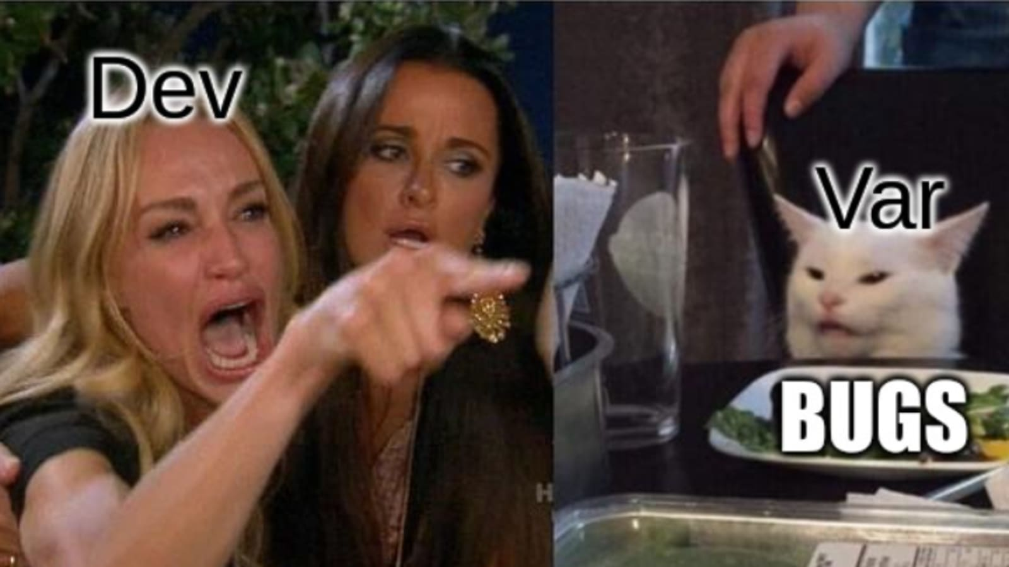

Variable global (var)
Genera una variable de ámbito global.
Poco recomendable su uso porque perdemos el control de dónde se modifica.
Se declara con la palabra reservada var y un nombre con un valor (opcional).
Se ve mucho en código antiguo (anterior a especificación ES6).
Se usaba mucho en compatibilidad con Internet Explorer (ya deprecado).

Slide 6

Variable local (let)
Genera una variable de ámbito local.
Es el que se usa en la mayoría de las situaciones.
Implementada a partir del estándar ECMAScript 2015 (ES6).
Se declara con la palabra reservada let y un nombre con un valor (opcional).

Slide 7

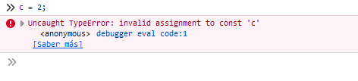
Constante (const)
Es una variable constante y su valor no cambiará en toda la ejecución del código.
Necesita ser inicializada con un valor.
Se declara con la palabra reservada const y un nombre con un valor.
Es la que se recomienda si no vamos a cambiar el valor de la variable nunca. En este caso c siempre será 3 (dentro de su ámbito).

Slide 8
¿Qué es eso de los ámbitos?
Un ámbito es un fragmento de código aislado de lo que hay fuera de él.
Se declara con unas llaves ("{" y "}")
Lo que hay dentro del código puede interaccionar con el ámbito superior pero no viceversa.
Siempre hay un ámbito inicial que se llama ámbito global.
Dentro del ámbito se pueden redeclarar variables y constantes, pero siempre con el mismo formato que en el ámbito superior.

Slide 9
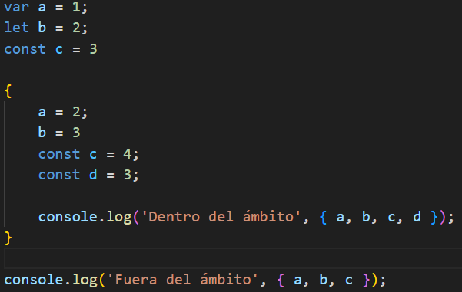
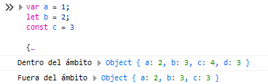

Slide 10
Las variables... ¿qué tipos de datos pueden llevar?

Slide 11
Tipos de datos
Las variables pueden contener los siguientes tipos de datos:
Simples
String
Number
Boolean
Null
Undefined
Complejos (conjunto finito de datos)
Object
Array

Slide 12
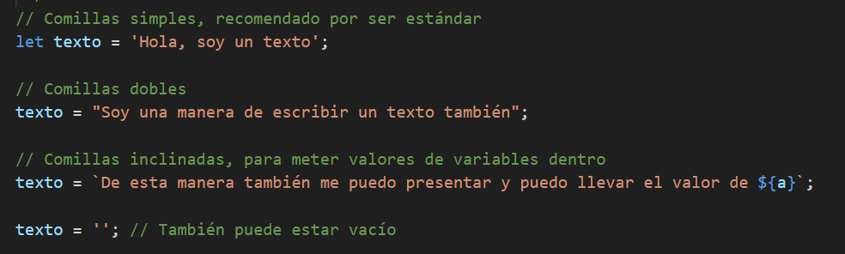
String

Slide 13
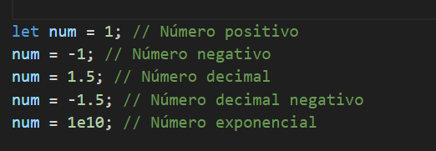
Number

Slide 14
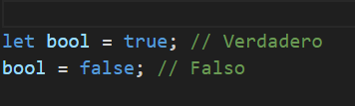
Boolean

Slide 15

Null

Slide 16
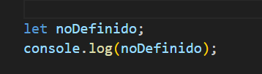
Undefined

Slide 17
Una vez tenemos las variables y sus valores..
¿Cómo interactuamos entre ellas?

Slide 18
Operadores
Asignación: ya los hemos visto anteriormente. Es el igual (=). Asignan datos a variables.
Lógicos: actúan sobre booleanos. Devuelven un booleano como resultado.
Aritméticos
Comparativos: compara datos. Devuelve un booleano.

Slide 19
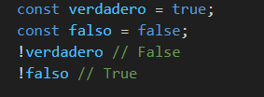
Operadores lógicos
OR (||): Se cumple si alguna de las variables es true
AND (&&): se cumple si todas las variables son true
NOT (!): Invierte el valor de esa variable

Slide 20
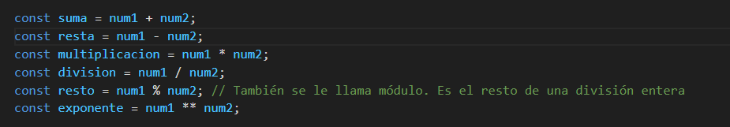
Operadores aritméticos I

Slide 21
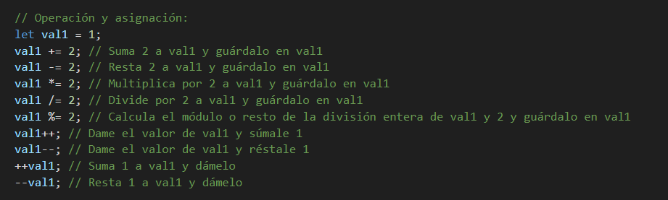
Operadores aritméticos II

Slide 22
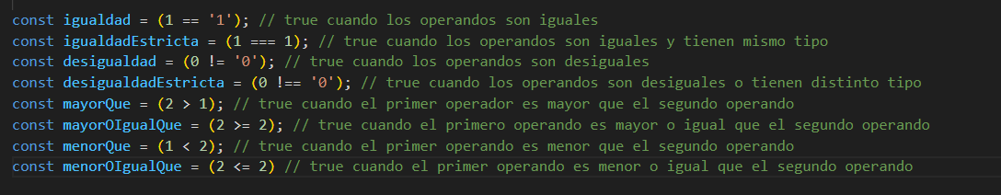
Operadores Comparativos: Igualdad

Slide 23

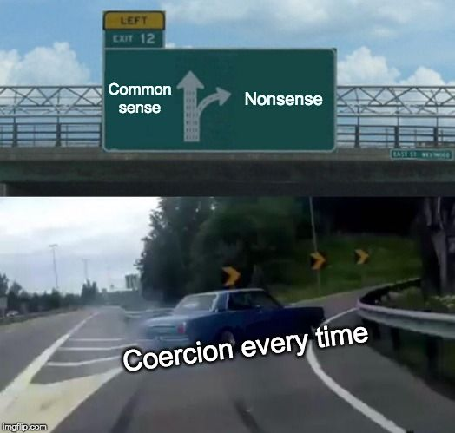
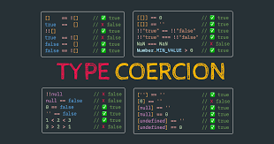
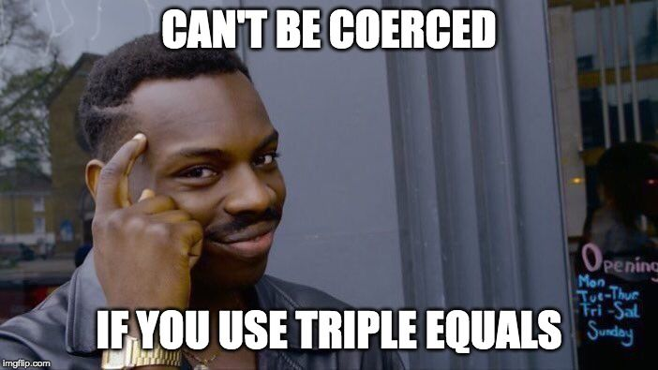
Coerción

Slide 24
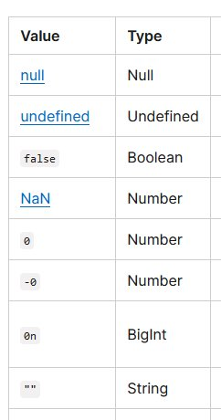
Falsy values
Son los valores que JS interpreta como falsos:

Slide 25
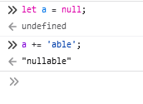
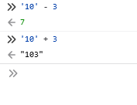
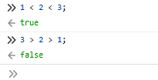
Ejemplos turbios de operaciones con Javascript

Slide 26
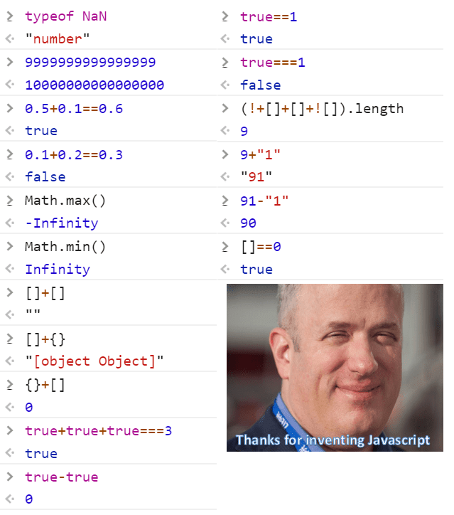

Slide 27
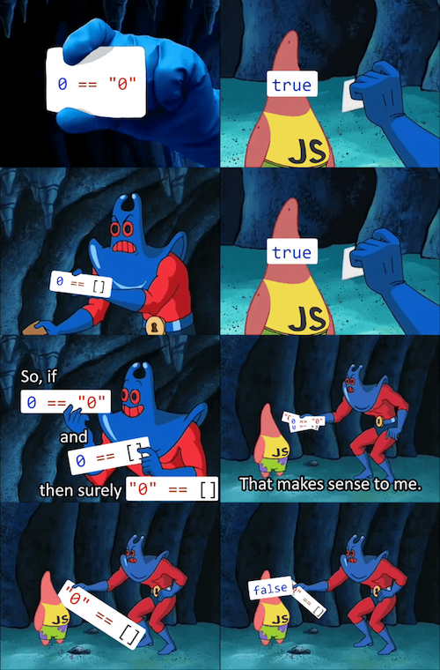

Slide 28
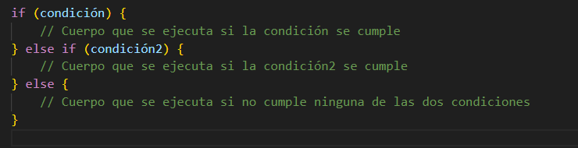
Condicionales I: if...else
Los usamos para condicionar la ejecución de un fragmento de código.
Se usa la siguiente estructura:

Slide 29
Condicionales II: Operador ternario
Es un operador que se usa en sustitución de una sentencia if.
Se suele usar en casos puntuales como una asignación de valor condicional en una variable. En otros casos es mala práctica porque dificulta la lectura del código.

Slide 30

Condicionales III: Null coalescing
Es un operador que se para comprobar un valor null.
Se suele usar en casos puntuales como una asignación de valor por defecto en una variable.
Sólo actúa si variable2 es null o undefined.

Slide 31

Condicionales IV: Cortocircuito
Es una operación que se realiza frecuentemente en algunas ocasiones.
Se suele usar en una asignación de valor por defecto en una variable.
Es similar con el operador anterior. Se diferencia del anterior en que variable2 tiene que ser falsy.

Slide 32

FIN DE LA CLASE 1
MKTD

